Slide 1
نماذج أسئلة

Slide 2
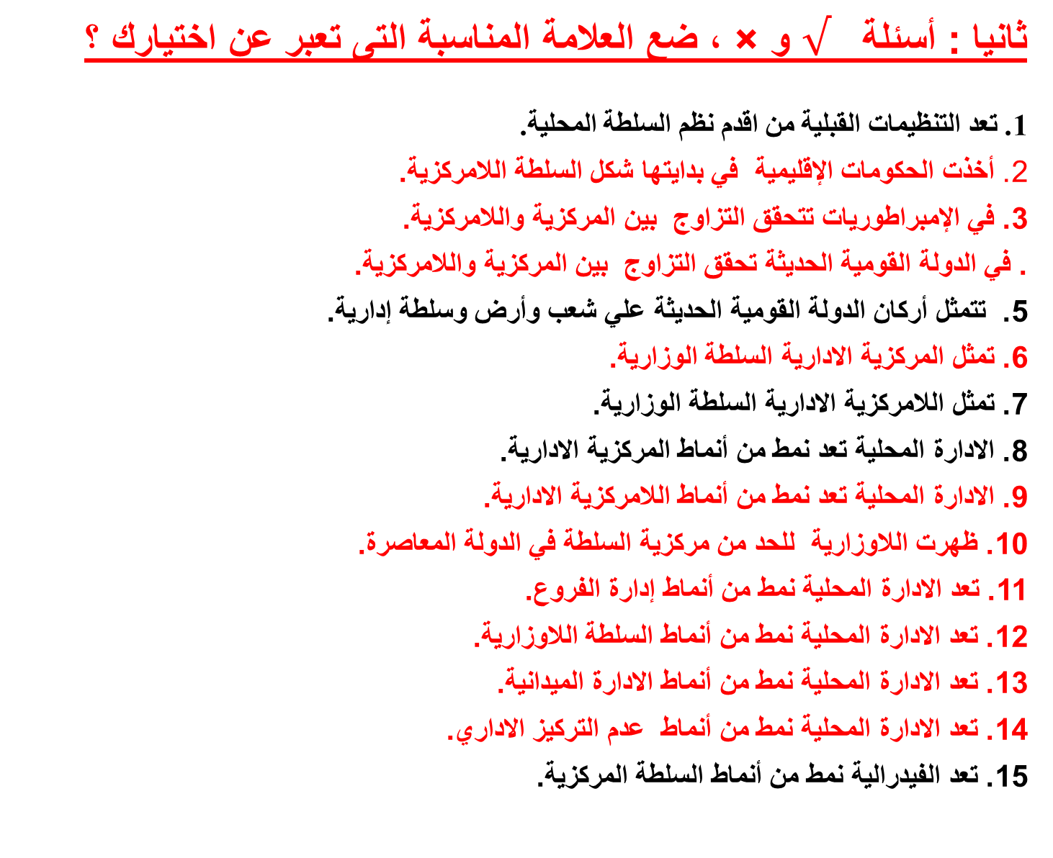
ثانيا : أسئلة $√$ و × ، ضع العلامة المناسبة التى تعبر عن اختيارك ؟
1. تعد التنظيمات القبلية من اقدم نظم السلطة المحلية.
2. أخذت الحكومات الإقليمية في بدايتها شكل السلطة اللامركزية.
3. في الإمبراطوريات تتحقق التزاوج بين المركزية واللامركزية.
. في الدولة القومية الحديثة تحقق التزاوج بين المركزية واللامركزية.
5. تتمثل أركان الدولة القومية الحديثة علي شعب وأرض وسلطة إدارية.
6. تمثل المركزية الادارية السلطة الوزارية.
7. تمثل اللامركزية الادارية السلطة الوزارية.
8. الادارة المحلية تعد نمط من أنماط المركزية الادارية.
9. الادارة المحلية تعد نمط من أنماط اللامركزية الادارية.
10. ظهرت اللاوزارية للحد من مركزية السلطة في الدولة المعاصرة.
11. تعد الادارة المحلية نمط من أنماط إدارة الفروع.
12. تعد الادارة المحلية نمط من أنماط السلطة اللاوزارية.
13. تعد الادارة المحلية نمط من أنماط الادارة الميدانية.
14. تعد الادارة المحلية نمط من أنماط عدم التركيز الاداري.
15. تعد الفيدرالية نمط من أنماط السلطة المركزية.

Slide 3
16. ظهرت الادارة المحلية كظاهرة قانونية في القرن الثامن عشر.
17. يمكن إدارة الدولة من خلال نمط المركزية البحته.
18. يمكن إدارة الدولة من خلال نمط اللامركزية البحته.
19. السلطة المركزية والسلطة اللامركزية نمطان للإدارة يكملان بعضهما البعض.
20. تتمثل المركزية السياسية في أن تتولى السلطات المركزية في الدولة توجيه الاقتصاد الكلي أو الجزئي.
21. تتمثل المركزية الاقتصادية في أن يخضع إقليم الدولة لإرادة سلطة سياسية موحدة،
وبالتالي فإن السلطات التشريعية والتنفيذية والقضائية تكون مركزة في يد الحكومة
المركزية.
23. تتمثل المركزية الإدارية في أن تكون سلطة البت النهائي في شئون الإدارة في يد الحكومة
المركزية في العاصمة.
24. السلطة اللامركزية هي أسلوب من أساليب التنظيم يقوم على أساس توزيع الصلاحيات
والاختصاصات بين السلطة المركزية وهيئات سياسية أو إقليمية أو مرفقيه مستقلة عنها
قانونياً.
25.

Slide 4
ــــــــــــــــــــــــــــــــــــــــــــــــــــــــــــــــــــــــــــــــــــــــــــــــــــــــــــــــــــــــــــــــــــــــــــــــــــــــ
60. صدر نظام المناطق في المملكة العربية السعودية بالأمر الملكي رفم (أ/92) بتاريخ 1417.
61. يهدف نظام المناطق في المملكة العربية السعودية إلى رفع مستوى العمل الإداري والتنمية في مناطق المملكة .
62. يهدف نظام المناطق في المملكة العربية السعودية إلى المحافظة على الأمن والنظام وكفالة حقوق المواطنين وحرياتهم في إطار الشريعة الإسلامية .
63. يهدف نظام المناطق في المملكة العربية السعودية إلى المحافظة على ثروات الأفراد وتنميتها.
64. تنظم مناطق المملكة ومقر أمارة كل منطقة بأمر ملكي بناء على توصية من وزير الداخلية .
65. تنظم مناطق المملكة ومقر أمارة كل منطقة بقرار من مجلس الوزراء بناء على توصية من وزير الداخلية .
66. تتكون كل منطقة في المملكة العربية السعودية إدارياً من عدد من المحافظات والنواحي والمراكز.
67. تتكون كل منطقة في المملكة العربية السعودية إدارياً من عدد من الولايات والنواحي والمراكز.
68. يتم تنظيم المحافظة بأمر ملكي بناء على توصية من وزير الداخلية.
69. يتم تنظيم النواحي والمراكز بقرار من وزير الداخلية بناء على اقتراح من أمير المنطقة .
70. يكون لكل منطقة أمير بمرتبة وزير كما يكون له نائب بالمرتبة الممتازة يساعده في أعماله ويقوم مقامه عند غيابه. ويتم تعيين الأمير ونائبه وإعفاؤهما بفرار من مجلس الوزراء بناء على توصية من وزير الداخلية .
71. يكون أمير المنطقة مسئولاً أمام مجلس الوزراء.
72. " أقسم بالله العظيم أن أكون مخلصاً لديني ثم لمليكي وبلادي وأن لا أبوح بسر من أسرار الدولة وأن أحافظ على مصالحها وأنظمتها وأن أؤدي أعمالي بالصدق والأمانة والإخلاص والعدل" . يؤدي أمير المنطقة ونائبه هذا القسم أمام مجلس الشورى.
73. يقدم أمبر المنطقة تقارير سنوية لمجلس الوزراء عن كفاية أداء الخدمات العامة في المنطقة وغير ذلك من شئون المنطقة وفقاً لما تحدده اللائحة التنفيذية لهذا النظام .

Slide 5
74. يعقد اجتماع سنوي برئاسة وزير الداخلية لأمراء المناطق لبحث الأمور المتعلقة بالمناطق ويرفع وزير الداخلية تقريراً بذلك لرئيس مجلس الشورى .
75. يعقد اجتماع برئاسة أمير المنطقة مرتين في السنة على الأقل لمحافظي المحافظات ومديري النواحي لبحث شئون المنطقة الداخلية . ويرفع الأمير تقريراً بذلك لوزير الداخلية .
76. يعقد اجتماع برئاسة أمير المنطقة ثلاث مرات في السنة على الأقل لمحافظي المحافظات ومديري النواحي لبحث شئون المنطقة الداخلية . ويرفع الأمير تقريراً بذلك لوزير الداخلية .
77. يعقد اجتماع برئاسة أمير المنطقة مرة واحدة في السنة على الأقل لمحافظي المحافظات ومديري النواحي لبحث شئون المنطقة الداخلية . ويرفع الأمير تقريراً بذلك لوزير الداخلية .
78. يعقد اجتماع برئاسة أمير المنطقة مرتين في السنة على الأقل لمحافظي المحافظات ومديري النواحي لبحث شئون المنطقة الداخلية . ويرفع الأمير تقريراً بذلك لرئيس مجلس الوزراء.
79.
80. يعين لكل منطقة وكيل أو أكثر بمرتبة لا تقل عن المرتبة الرابعة عشر بقرار من مجلس الوزراء بناء على توصية من وزير الداخلية .
81. يكون لكل محافظة محافظ لا تقل مرتبته عن الرابعة عشرة ويعين بأمر من رئيس مجلس الوزراء بناء على توصية من أمير المنطقة.
82 . يكون لكل محافظة وكيل لا تقل مرتبته عن الثانية عشرة يعين بقرار من وزير الداخلية بناء على توصية من أمير المنطقة .
83. يكون لكل ناحية رئيس لا تقل مرتبته عن الثامنة يعين بقرار من وزير الداخلية بناء على توصية من أمير المنطقة .
84. يكون لكل مركز رئيس لا تقل مرتبته عن الخامسة يعين بقرار من أمير المنطقة بناء على توصية من مدير الناحية .

Slide 6
85. يقيم أمراء المناطق ومحافظي المحافظات ومديري النواحي ورؤساء المراكز حيث مقر عملهم وعدم مغادرة نطاق عملهم إلا بأذن من الرئيس المباشر .
86. يقيم أمير منطقة مكة المكرمة في مدينة أبها.
87. يقيم محافظ محافظة جدة في مدينة أبها.
88. يقدم محافظو المحافظات تقارير دورية لأمير المنطقة عن كفاية أداء الخدمات العامة وغير ذلك من شئون المحافظة.
89. يشمل مجلس المنطقة عدد من الأهالي لا يقل عن عشرة أشخاص من أهل العلم والخبرة والاختصاص يتم تعيينهم بأمر من رئيس مجلس الوزراء بناء على ترشيح أمير المنطقة وموافقة وزير الداخلية وتكون مدة عضويتهم أربع سنوات قابلة للتجديد.
90. يشمل مجلس المنطقة 20 من الأهالي من أهل العلم والخبرة والاختصاص يتم تعيينهم بأمر من رئيس مجلس الوزراء بناء على ترشيح أمير المنطقة وموافقة وزير الداخلية وتكون مدة عضويتهم أربع سنوات قابلة للتجديد.
91. يشمل مجلس المنطقة 20 من الأهالي من أهل العلم والخبرة والاختصاص يتم تعيينهم بأمر من رئيس مجلس الوزراء بناء على ترشيح أمير المنطقة وموافقة وزير الداخلية وتكون مدة عضويتهم ثلاث سنوات قابلة للتجديد.
92. يمكن لعضو مجلس المنطقة أن يحضر مداولات المجلس أو لجانه إذا كان الموضوع يتعلق بمصلحة شخصية له أو مصلحة من لا تقبل شهادته له أو كان وصياً أو قيماً أو وكيلاً له مصلحة فيه.
93. لا يجوز لعضو مجلس المنطقة أن يحضر مداولات المجلس أو لجانه إذا كان الموضوع يتعلق بمصلحة شخصية له أو مصلحة من لا تقبل شهادته له أو كان وصياً أو قيماً أو وكيلاً له مصلحة فيه .
94. لعضو مجلس المنطقة أن يقدم اقتراحات إلى رئيس مجلس المنطقة كتابة ، وذلك في الأمور الداخلية التي تخص شؤون المنطقة.

Slide 7
95. إذا رغب عضو " مجلس المنطقة " المعين في الاستقالة قدم طلباً بذلك إلى وزير الداخلية عن طريق أمير المنطقة ولا تعتبر الاستقالة نافذة إلا بعد موافقة رئيس مجلس الوزراء بناء على اقتراح وزير الداخلية .
96. لا يجوز عزل عضو" مجلس المنطقة " المعين خلال مدة عضويته إلا بقرار من من وزير الداخلية بناء على اقتراح أمير المنطفة.
97. تم عزل عضو « مجلس المنطقة» بعد أن أمضى 3 سنوات ، يعين عضوا محلة ، وتكون مدة عضوية العضو الجديد 4 سنوات قابلة للتجديد.
98. استقال عضو مجلس المنطقة بعد أن أمضى 2 سنة و 8 شهور ، يعين عضوا محلة ، وتكون مدة عضوية العضو الجديد 1 سنة و 4 شهور قابلة للتجديد.

Slide 8
ثانيا : أسئلة الاختيارات المتعددة ، إختر الاجابة الصحيحة؟
1. تتمثل المركزية الادارية في أسلوبين :
أ. سلطة التوجيه السابق .
ب. سلطة التعقيب اللاحق.
جـ. أ + ب .
د. جميع الاجابات السابقة صحيحة.
2. توزيع سلطة البت النهائي في بعض الأمور الإدارية من أجهزة الوزارة في العاصمة وبين
فروع الوزارات في أقاليم الدولة، يعد نمط:
أ. اللاوزارية الإدارية .
ب. المركزية الإدارية.
جـ. ديمقراطيات الإقطاعيات.
د. جميع الاجابات السابقة صحيحة .
3. تتمثل مزايا السلطة المركزية الادارية فى:
أ. توحيد نمط الإدارة والإجراءات في الدولة.
ب. تقوية للوحدة السياسية وتدعيمها للدولة خصوصاً في بداية نشأتها .
جـ. تحقيق الموضوعية في تقديم الخدمات دون النظر للاعتبارات المحلية أو الإقليمية.
د- جميع الاجابات السابقة صحيحة.

Slide 9
4. تتمثل عيوب السلطة المركزية الادارية فى:
أ. إهمال العامل المحلي عند تقديم الخدمات.
ب. توحيد نمط الإدارة والإجراءات في الدولة.
جـ. كثرة التعقيدات التي يتعرض لها المتعاملون مع الإدارة.
د. أ + جـ .
5. من أنماط السلطة الإدارية اللامركزية على مستوى الدولة :
أ. اللامركزية السياسية.
ب. اللامركية الإدارية.
جـ. اللامركزية المرفقية.
د. جميع الإجابات السابقة صحيحة.
6 . يرجع انجذاب الدول النامية إلى نمط المركزية الادارية إلى :
أ.تعدد الثقافات والأعراق في الدول النامية والتخوف من النزعات الإنفصالية.
ب. سيطرة الجيش في العديد من الدول النامية.
جـ. حصر الإيرادات في يد الحكومة المركزية للإسراع بتحقيق التنمية الاقتصادية .
د. جميع الاجابات السابقة صحيحة.
7. الإدارة المحلية هي نمط من أنماط السلطة الإدارية :
أ. اللاوزارية.
ب. اللامركزية.
جـ. عدم التركيز الإداري.
د. جميع ماسبق.

Slide 10
1. تتمثل المركزية الادارية في أسلوبين :
أ. سلطة التوجيه السابق .
ب. سلطة التعقيب اللاحق.
جـ. أ + ب .
د. جميع الاجابات السابقة صحيحة.
2. تتمثل مزايا السلطة المركزية الادارية فى:
أ. توحيد نمط الإدارة والإجراءات في الدولة.
ب. تقوية للوحدة السياسية وتدعيمها للدولة خصوصاً في بداية نشأتها .
جـ. تحقيق الموضوعية في تقديم الخدمات دون النظر للاعتبارات المحلية أو الإقليمية.
د- جميع الاجابات السابقة صحيحة.
3. من أنماط السلطة الإدارية اللامركزية على مستوى الدولة :
أ. المركزية السياسية.
ب. المركزية الإدارية.
جـ. اللامركزية المرفقية.
د. جميع الإجابات السابقة صحيحة.
4. الإدارة المحلية هي نمط من أنماط السلطة الإدارية :
أ. اللاوزارية.
ب. اللامركزية.
جـ. عدم التركيز الإداري.
د. جميع ماسبق.

Slide 11
5 . المبررات الاجتماعية للأخذ بنظام الإدارة المحلية:
أ. القضاء على البيروقراطية التي تلازم النظام المركزي.
ب. مراعاة الظروف المحلية عند تقديم الخدمات.
جـ. تقوية البناء الاجتماعي للدولة عن طريق تحقيق مبدأ المشاركة الاجتماعية بين الأفراد.
دـ. تعتبر الوحدة المحلية حقل تجارب للتأكد من جدوى تطبيق أساليب إدارية جديدة.
6. من عيوب نظام الادارة المحلية في الدول النامية :
أ. إعداد الكوادر الفنية والإدارية.
ب. تنمية الوعي الجماهيري بأهمية الإدارة المحلية.
جـ. المبدأ الديمقراطي قول مبالغ فيه لأن الانتخابات لا تحظى بالأكثرية.
د. جميع ماسبق.
7. من خصائص نظام الادارة المحلية كنظام مفتوح:
أ. توافر المواد الخام لنظام الادارة المحلية.
ب. عملية تحويل المدخلات.
جـ. مخرجات نظام الادارة المحلية.
د. جميع ماسبق .
8. عوامل البيئة السكانية المؤثرة في نظم الإدارة المحلية:
أ. توزيع السكان في الإقليم من ناحية الحضر والبدو.
ب. الروابط الشائعة بين أفراده سواء كانت قربى أو مصالح أو عقيدة أو مهنة أو جوار.
جـ. الطبقات المكونة لأفراده كالأغنياء والفقراء والمتعلمين والأميين والأصليين والوافدين.
د.جميع ما سبق.

Slide 12
9. تتوقف استمرارية نظام الادارة المحلية كنظام مفتوح علي امكانيات تغليب عوامل البقاء على
عوامل الفناء للنظام ، وتتمثل عوامل الفناء للنظام في:
أ. نزوح الموظفين انتقالاً أو تقاعداً أو استقالة أو نحو ذلك.
ب. ظهور تدني ملحوظ في مهارات الموظفين أو معلوماتهم بما لا يمكنهم من التعامل مع
المستجدات.
جـ. عجز متزايد في الموارد المالية والفنية .
د. جميع ماسبق.
10. من أهم مقومات نظم الإدارة المحلية:
أ. الإقليم المحلي (التقسيم المكاني للسلطة).
ب. التمويل المحلي.
جـ. مشاركة المواطن المحلي.
د. جميع ماسبق.
11. من الأشكال الإقليمية للإدارة المحلية:
أ. النطاق الجغرافي للدولة.
ب. المحافظات أو المقاطعات.
جـ. الحكومة الفيدرالية.
د. نظام السلطة المركزية.

Slide 13
12 تتمثل متطلبات الجوانب الفنية للإدارة المالية قي الإدارة المحلية، في:
أ. ميزانية الدولة.
ب. ميزانية الحكومة الفيدرالية.
جـ. متطلبات التنظيم المحاسبي.
د. جميع ماسبق خاطىء.
13 . تستهدف الحكومة المركزية فرض رقابتها على الوحدات المحلية لتحقيق عدة أهداف رئيسية، منها:
أ. الهدف السياسي ويعني ضمان وحدة الدولة والحفاظ عليها.
ب. نظام الخدمة المحلية الموحد.
جـ. نظام الخدمة المحلية المتكامل.
د. جميع ماسبق
14. في المملكة العربية تتكون كل منطقة إدارياً من:
أ. عدد من المحافظات .
ب. النواحي .
جـ. المراكز.
د. جميع ماسبق.

Slide 14
ــــــــــــــــــــــــــــــــــــــــــــــــــــــــــــــــــــــــــــــــــــــــــــــــــــــــــــــــــــــــــــــــــ
60. يتولى أمير كل منطقة إدارتها وفقاً للسياسة العامة للدولة ووفقاً لأحكام نظام المناطق وغيره من الأنظمة واللوائح ، ومن مهامة:
أ. المحافظة على الأمن والنظام والاستقرار واتخاذ الإجراءات اللازمة لذلك وفقاً للأنظمة واللوائح .
ب. تنفيذ الأحكام القضائية بعد اكتسابها صفتها النهائية.
جـ. كفالة حقوق الإفراد وحرياتهم وعدم اتخاذ أي إجراء يمس تلك الحقوق والحريات إلا في الحدود المقررة شرعاً ونظاماً د. جميع ماسبق صحيح.
61. يتولى أمير كل منطقة إدارتها وفقاً للسياسة العامة للدولة ووفقاً لأحكام نظام المناطق وغيره من الأنظمة واللوائح ، ومن مهامة:
أ. العمل على تطوير المنطقة اجتماعياً واقتصادياً وعمرانياً .
ب. العمل على تنمية الخدمات العامة في المنطقة ورفع كفايتها .
جـ. إدارة المحافظات والنواحي والمراكز ومراقبة أعمال محافظي المحافظات ومديري النواحي ورؤساء المراكز والتأكد من كفايتهم في القيام بواجباتهم .
د. جميع ماسبق صحيح.
62. يتولى أمير كل منطقة إدارتها وفقاً للسياسة العامة للدولة ووفقاً لأحكام نظام المناطق وغيره من الأنظمة واللوائح ، ومن مهامة:
أ. المحافظة على أموال الدولة وأملاكها ومنع التعدي عليها .
ب. الإشراف على أجهزة الحكومة وموظفيها في المنطقة للتأكد من حسن أدائهم لواجباتهم بكل أمانة وإخلاص وذلك مع مراعاة ارتباط موظفي الوزارات والمصالح المختلفة في المنطقة بمراجعهم .
جـ. الاتصال مباشرة بالوزارة ورؤساء المصالح وبحث أمور المنطقة معهم بهدف رفع كفاية أداء الأجهزة المرتبطة بهم مع إحاطة وزير الداخلية بذلك .
د. جميع ماسبق صحيح.

Slide 15
63. يتولى محافظ المحافظة إدارتها وفقاً للسياسة العامة للدولة ووفقاً لأحكام نظام المناطق وغيره من الأنظمة واللوائح ، ومن مهامة:
أ. المحافظة على الأمن والنظام والاستقرار واتخاذ الإجراءات اللازمة لذلك وفقاً للأنظمة واللوائح .
ب. تنفيذ الأحكام القضائية بعد اكتسابها صفتها النهائية.
جـ. كفالة حقوق الإفراد وحرياتهم وعدم اتخاذ أي إجراء يمس تلك الحقوق والحريات إلا في الحدود المقررة شرعاً ونظاماً د. جميع ماسبق صحيح.
64. يتولى محافظ المحافظة إدارتها وفقاً للسياسة العامة للدولة ووفقاً لأحكام نظام المناطق وغيره من الأنظمة واللوائح ، ومن مهامة:
أ. الاتصال مباشرة بالوزارة ورؤساء المصالح وبحث أمور المنطقة معهم بهدف رفع كفاية أداء الأجهزة المرتبطة بهم مع إحاطة وزير الداخلية بذلك .
ب. تقديم تقارير سنوية لوزير الداخلية عن كفاية أداء الخدمات العامة في المنطقة وغير ذلك من شئون المنطقة وفقاً لما تحدده اللائحة التنفيذية لهذا النظام .
جـ. كفالة حقوق الإفراد وحرياتهم وعدم اتخاذ أي إجراء يمس تلك الحقوق والحريات إلا في الحدود المقررة شرعاً ونظاماً .
د. جميع ماسبق صحيح.
65. من مهام محافظ المحافظة :
أ. مراقبة أعمال مديري النواحي ورؤساء المراكز التابعين له.
ب. التأكد من كفاية مديري النواحي ورؤساء المراكز التابعين له للقيام بواجباتهم .
جـ. تقديم تقارير دورية لأمير المنطقة عن كفاية أداء الخدمات العامة وغير ذلك من شئون المحافظة.
د. جميع ماسبق صحيح.

Slide 16
66. ينشأ في كل منطقة مجلس يسمى مجلس المنطقة يكون مقره مقر إمارة المنطقة، ويتكون من:
أ . أمير المنطقة عضوا .
ب . نائب أمير المنطقة نائباً لرئيس المجلس .
جـ . وكيل الأمارة ومحافظي المحافظات نواب لرئيس المجلس.
د . رؤساء الأجهزة الحكومية في المنطقة نواب لرئيس المجلس.
67. ينشأ في كل منطقة مجلس يسمى مجلس المنطقة يكون مقره مقر إمارة المنطقة، ويتكون من:
أ . أمير المنطقة رئيسا.
ب . نائب أمير المنطقة عضوا .
جـ . وكيل الأمارة ومحافظي المحافظات نواب لرئيس المجلس.
د . عدد من الأهالي لا يقل عن عشرة أشخاص من أهل العلم والخبرة والاختصاص ، نواب لرئيس المجلس.
68. يشترط في عضوية " مجلس المنطقة " :
أ. أن يكون سعودي الجنسية بالأصل والمنشأ .
ب. أن يكون من المشهود لهم بالصلاح والكفاية.
جـ. أن لا يقل عمر عن الثلاثين سنة .
د. جميع ماسبق صحيح.

Slide 17
69. . يشترط في عضوية " مجلس المنطقة " :
أ. أن يكون سعودي الجنسية بالتجنس .
ب. أن يكون من المشهود لهم بالصلاح والكفاية.
جـ. أن لا يقل عمر عن العشرين سنة .
د. أن تكون إقامته في اي منطقة من مناطق المملكة .
70. . يشترط في عضوية " مجلس المنطقة " :
أ. أن يكون سعودي بالتجنس .
ب. أن يكون من الحاصلين علي درجات علمية عالية.
جـ. أن لا يقل عمر عن الثلاثين سنة .
د. أن تكون إقامته اي منطقة من مناطق المملكة.

